Slide 1



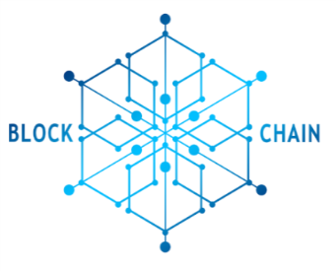


Reinforcement Learning - 1
AI & OPTIMIZATION LAB
2022. 01. 06
김 태 민

Slide 2
Contents
Ⅰ
강화학습의 개요
Ⅱ
마르코프 결정 프로세스와 벨만 방정식
Ⅲ
Q - Learning
Ⅳ
Q - Network
V
DQN

Slide 3
Ⅰ
강화학습의 개요
지도학습 (Supervised Learning)
정답이 주어진 데이터로 학습해서 새로운 데이터에 대한 값이나 카테고리를 예측하는 것
비지도학습 (Unsupervised Learning)
정답이 없는 데이터를 적절히 그룹화하거나 각 데이터 간의 관계를 찾아내는 것
강화학습 (Reinforcement Learning)
어떤 임의의 존재(Agent)가 주어진 환경 내에서 어떻게 행동해야 하는지에 대해 학습하는 것
학습 과정 속에서 다양한 상황(State)에 따라 Agent는 행동(Action)을 하면 그것에 대한 보상(Reward)을 받는다.

Slide 4
Ⅰ
강화학습의 개요
강화학습의 최종 목표
환경과 상호작용을 하는 임의의 Agent를 학습시키는 것
Agent의 목표는 처음 시작하는 시점부터 종료시점까지 일어나는 모든 에피소드에서 받을 Reward 값을 최대로 끌어올리는 것
강화학습 구조
강화학습 순서 요약
Environment에서 현재 상태(t시점의 State)를 Agent에게 전달
Agent는 현재 상태(t시점의 State)에 따른 행동(Action)을 취함
Agent의 행동에 따른 보상(Reward)을 계산한다.
Agent의 행동에 따라 바뀐 상태(t+1시점의 State)를 정의한다.
Agent
State
State (t+1)
Reward
Action
Environment

Slide 5
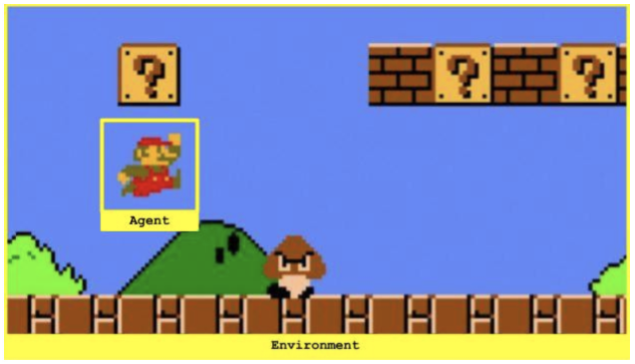
Ⅰ
강화학습의 개요
마리오(Agent)에게 주어지는 State는?
→ 매 순간마다 보여지는 이미지
마리오(Agent)가 할 수 있는 Action은?
앞으로 이동
뒤로 이동
점프
마리오(Agent)에게 주어지는 Reward는?
코인을 먹거나 아이템을 얻을 경우 (+)
적에게 맞아서 죽는 경우 (-)
여기저기 돌아다니기만 하는 경우 (0)
Notes:
여기에는 한 가지 고려해야 하는 점이 있습니다. 바로 보상을 얻기 위해서는, 어느 정도의 "특별하지 않은", 즉 보상이 0인 행동들이 꼭 필요하다는 것이죠.
예를 들어 코인을 얻기 위해서는, 코인이 있는 곳으로 걸어가야 합니다. 하지만 그냥 걷는 것에 대해서는 보상이 주어지지 않죠. 이러한 특징 때문에, Agent는 어떤 행동이 실제로 보상을 발생시켰는지에 대한 연결고리를 찾아서 "지연된 보상"을 잘 얻을 수 있도록 학습하는 것이 중요합니다.

Slide 6
Ⅱ
마르코프 결정 프로세스(MDP)와 벨만 방정식
Action
(t-3)
Action
(t-2)
Action
(t-1)
Action
(t)
State
(t-3)
State
(t-2)
State
(t-1)
State
(t)
State (t+1)
직전의 상태와 그 상태에서 Agent가
선택한 행동이 만든 직접적인 결과
연결되어 있는 모든 단계들과 그 순서는 현재 상태를 결정짓는 어떤 정보를 담고 있을 것이고, 그에 따라 지금 순간에 Agent가 어떤 행동을 선택해야 하는지에 대해 직접적인 영향을 미친다.
그렇다면, Agent가 이전 단계의 모든 정보를 사용한다면 더 좋은 선택(Maximize Reward)을 할 수 있지 않을까?
단계가 계속 진행되어 저장해야 할 정보의 양이 많아지면
이 데이터를 연산하는데 많은 저장공간과 시간이 사용될 것이다.

Slide 7
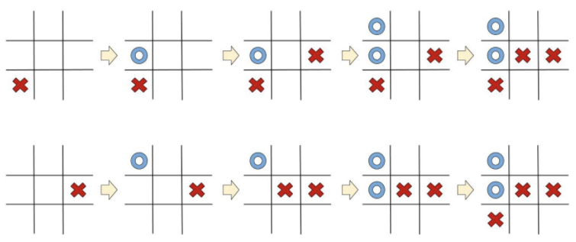
Ⅱ
마르코프 결정 프로세스와 벨만 방정식
이 문제를 해결하기 위해, 우리는 모든 상태가 Markov State에 해당한다고 가정
Markov State
“모든 상태는 오직 그 직전의 상태와 그 때 한 행동에서만 의존한다.”는 가정
<Tic Tac Toe 예제>

Slide 8

Ⅱ
마르코프 결정 프로세스와 벨만 방정식
벨만 방정식
Q(s, a) : 상태 s에서 행동 a를 취할 때 받을 수 있는 모든 보상의 총합
r(s, a) : 현재 상태 s에서 행동 a를 취했을 때 받을 즉각 보상값
s’ : 현재 상태 s에서 행동 a를 취해 도달한 다음의 상태
Max Q(s’, a) : 다음 상태 s‘에서 받을 수 있는 보상의 최대값
→ 이 값을 최대화할 수 있는 행동을 선택해내는 것이 Agent의 목표
할인율 : 미래가치에 대한 중요도
값이 커질수록 미래에 받을 보상이 더 큰 가치를 가짐
작아질수록 즉각 보상을 더 중요하게 고려
Markov States 가정이 유효하다면, 벨만 방정식으로 미래에 받을 수 있는 보상을 멀리 떨어진 과거로 전파할 수 있다.
처음에 실제 Q 값이 얼마인지 알지 못해 추측으로 값을 정하지만, 점점 수렴해서 마지막에는 정답에 도달한다.

Slide 9
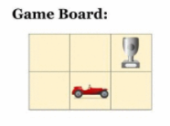
Ⅲ
Q - Learning
벨만 방정식을 통해 우리는 “어떤 상태이든, 가장 높은 누적 보상을 얻을 수 있는 행동을 취한다.”라는 전략을 수립할 수 있다.
Q Table
할인율 : 0.95
 | 0 0 0 1 0 0 | 0 0 0 0 1 0 | 0 0 0 0 0 1 | 1 0 0 0 0 0 | 0 1 0 0 0 0 | 0 0 1 0 0 0
 | 0.2 | 0.3 | 1.0 | -0.22 | -0.3 | 0.0
 | -0.5 | -0.4 | -0.2 | -0.04 | -0.02 | 0.0
 | 0.21 | 0.4 | -0.3 | 0.5 | 1.0 | 0.0
 | -0.6 | -0.1 | -0.1 | -0.31 | -0.01 | 0.0
State :
0 0 0
0 1 0
Action :
Reward :
Next State :

Slide 10
Ⅲ
Q - Learning
벨만 방정식을 통해 우리는 “어떤 상태이든, 가장 높은 누적 보상을 얻을 수 있는 행동을 취한다.”라는 전략을 수립할 수 있다.
Q Table
할인율 : 0.95
 | 0 0 0 1 0 0 | 0 0 0 0 1 0 | 0 0 0 0 0 1 | 1 0 0 0 0 0 | 0 1 0 0 0 0 | 0 0 1 0 0 0
 | 0.2 | 0.3 | 1.0 | -0.22 | -0.3 | 0.0
 | -0.5 | -0.4 | -0.2 | -0.04 | -0.02 | 0.0
 | 0.21 | 0.4 | -0.3 | 0.5 | 1.0 | 0.0
 | -0.6 | -0.1 | -0.1 | -0.31 | -0.01 | 0.0
State :
0 0 0
0 1 0
Action :
Reward :
Next State :

Slide 11
Ⅲ
Q - Learning
벨만 방정식을 통해 우리는 “어떤 상태이든, 가장 높은 누적 보상을 얻을 수 있는 행동을 취한다.”라는 전략을 수립할 수 있다.
Q Table
할인율 : 0.95
 | 0 0 0 1 0 0 | 0 0 0 0 1 0 | 0 0 0 0 0 1 | 1 0 0 0 0 0 | 0 1 0 0 0 0 | 0 0 1 0 0 0
 | 0.2 | 0.3 | 1.0 | -0.22 | -0.3 | 0.0
 | -0.5 | -0.4 | -0.2 | -0.04 | -0.02 | 0.0
 | 0.21 | 0.4 | -0.3 | 0.5 | 1.0 | 0.0
 | -0.6 | -0.1 | -0.1 | -0.31 | -0.01 | 0.0
State :
0 0 0
0 1 0
Action :
Reward : 0
Next State :
0 0 0
0 0 1

Slide 12
Ⅲ
Q - Learning
벨만 방정식을 통해 우리는 “어떤 상태이든, 가장 높은 누적 보상을 얻을 수 있는 행동을 취한다.”라는 전략을 수립할 수 있다.
Q Table
할인율 : 0.95
 | 0 0 0 1 0 0 | 0 0 0 0 1 0 | 0 0 0 0 0 1 | 1 0 0 0 0 0 | 0 1 0 0 0 0 | 0 0 1 0 0 0
 | 0.2 | 0.3 | 1.0 | -0.22 | -0.3 | 0.0
 | -0.5 | -0.4 | -0.2 | -0.04 | -0.02 | 0.0
 | 0.21 | 0.4 | -0.3 | 0.5 | 1.0 | 0.0
 | -0.6 | -0.1 | -0.1 | -0.31 | -0.01 | 0.0
State :
0 0 0
0 1 0
Action :
Reward : 0
Next State :
0 0 0
0 0 1
Max Q(s’, a) : 1.0

Slide 13
Ⅲ
Q - Learning
벨만 방정식을 통해 우리는 “어떤 상태이든, 가장 높은 누적 보상을 얻을 수 있는 행동을 취한다.”라는 전략을 수립할 수 있다.
Q Table
할인율 : 0.95
 | 0 0 0 1 0 0 | 0 0 0 0 1 0 | 0 0 0 0 0 1 | 1 0 0 0 0 0 | 0 1 0 0 0 0 | 0 0 1 0 0 0
 | 0.2 | 0.3 | 1.0 | -0.22 | -0.3 | 0.0
 | -0.5 | -0.4 | -0.2 | -0.04 | -0.02 | 0.0
 | 0.21 | 0.4 | -0.3 | 0.5 | 1.0 | 0.0
 | -0.6 | -0.1 | -0.1 | -0.31 | -0.01 | 0.0
State :
0 0 0
0 1 0
Action :
Reward : 0
Next State :
0 0 0
0 0 1
Max Q(s’, a) : 1.0
New Q(s, a) = 0 + 0.95 * 1 = 0.95

Slide 14
Ⅲ
Q - Learning
벨만 방정식을 통해 우리는 “어떤 상태이든, 가장 높은 누적 보상을 얻을 수 있는 행동을 취한다.”라는 전략을 수립할 수 있다.
Q Table
할인율 : 0.95
 | 0 0 0 1 0 0 | 0 0 0 0 1 0 | 0 0 0 0 0 1 | 1 0 0 0 0 0 | 0 1 0 0 0 0 | 0 0 1 0 0 0
 | 0.2 | 0.3 | 1.0 | -0.22 | -0.3 | 0.0
 | -0.5 | -0.4 | -0.2 | -0.04 | -0.02 | 0.0
 | 0.21 | 0.95 | -0.3 | 0.5 | 1.0 | 0.0
 | -0.6 | -0.1 | -0.1 | -0.31 | -0.01 | 0.0
State :
0 0 0
0 1 0
Action :
Reward : 0
Next State :
0 0 0
0 0 1
Max Q(s’, a) : 1.0
New Q(s, a) = 0 + 0.95 * 1 = 0.95

Slide 15
Ⅲ
Q - Learning
앞에 예제처럼 계속 Q Table을 업데이트를 시킨다면 어떤 상태에서든 “최선의 선택”을 할 수 있을 것이다.
탐욕적 알고리즘의 문제
항상 “최선의 선택”만 고집한다면, 새로운 선택을 해보지 않을 것이고, 더 좋은 최적해가 있음에도 불구하고 찾지 못할 수 있다.
ε-greedy 전략의 사용
0 < ε < 1인 어떤 ε 값을 사용해서, 탐험(Exploration)과 활용(Exploitation)을 적절히 사용
활용(Exploitation), 즉 탐욕적인 행동을 할 확률 p = 1 – ε
탐험(Exploration), 즉 랜덤으로 행동을 취할 확률 p = ε

Slide 16
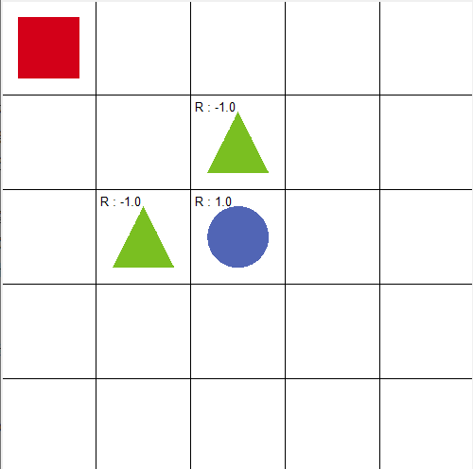
Ⅲ
Q - Learning

Slide 17
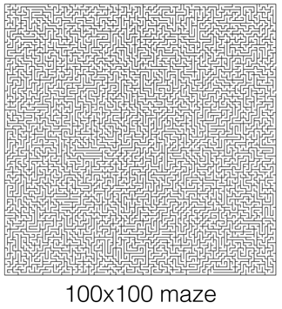
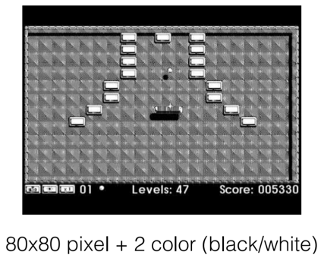
Ⅳ
Q - Network
Q-Learning으로 간단한 문제는 풀 수 있지만, 방대한 양의 상태가 존재하는 문제에서 Q-Table을 작성해 풀기는 어려움
→ 100 * 100 * 4의 Array가 필요
→ 2^(80*80)의 Array가 필요

Slide 18
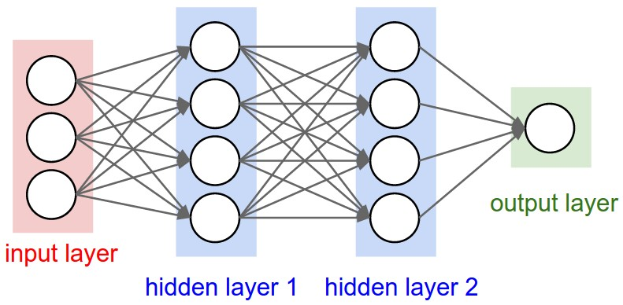
Ⅳ
Q - Network
Q-Network Idea
Q-Value
for all Action
Left : -1.0
Right : 0.5
Up : -1.0
Down : 0.5
State

Slide 19
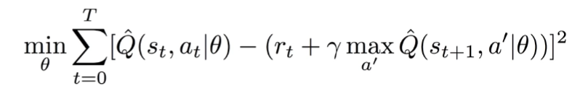

Ⅳ
Q - Network
Q-Network Training (Linear Regression)
Q-Value
for all Action
Left : -1.0
Right : 0.5
Up : -1.0
Down : 0.5
State
$\hat{Q}$(s, a | θ) ~ Q*(s, a)
Q – Network 학습의 목표
Q* = r + γ maxQ(s’)

Slide 20
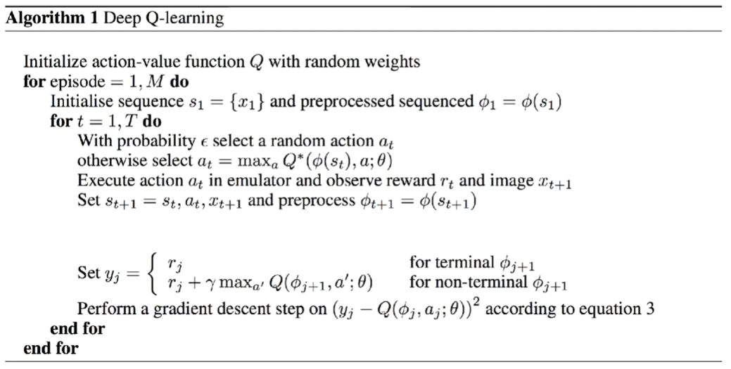
Ⅳ
Q - Network
s1의 전처리
Game Over일 경우
Loss Function

Slide 21
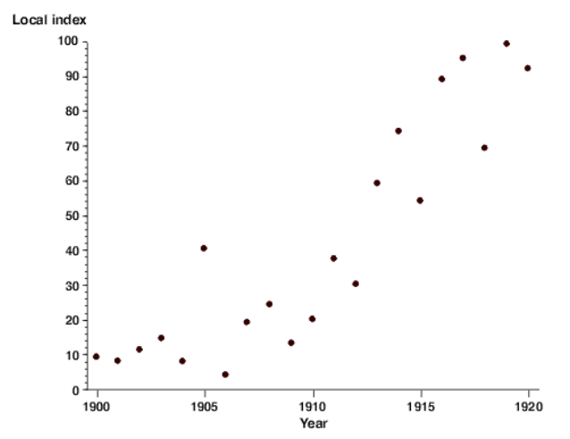
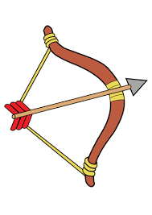
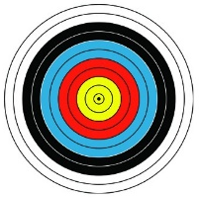
Ⅳ
Q - Network
Q-Network의 한계
Correlations between samples
어떠한 Action을 취했을 때, 받아오는 State는 굉장히 유사하다.
Non-stationary targets
Target이 움직인다.
하나의 Network에서 θ를 업데이트하면 Q*의 θ도 업데이트된다.

Slide 22
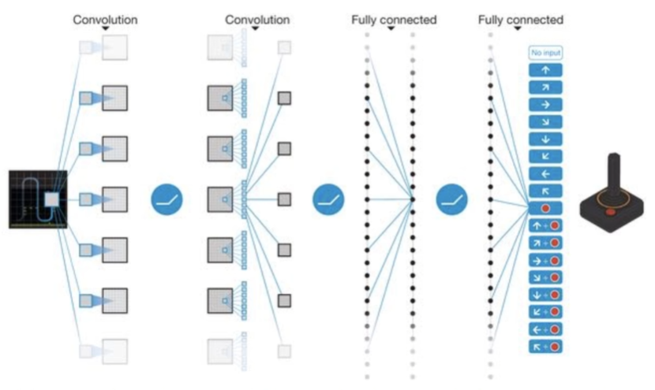
V
DQN
Q-Network의 한계를 극복하기 위한 방법
Go Deep

Slide 23
V
DQN
Q-Network의 한계를 극복하기 위한 방법
Replay Buffer
Replay Buffer
s1
s1, a1, r1, s2
s2
s2, a2, r2, s3
Random
Sample
Train
s3, a3, r3, s4
Save
s3
s4, a4, r4, s5
. . .
s4
s(t), a(t), r(t), s(t+1)
.
.
.

Slide 24
V
DQN
Q-Network의 한계를 극복하기 위한 방법
Replay Buffer

Slide 25
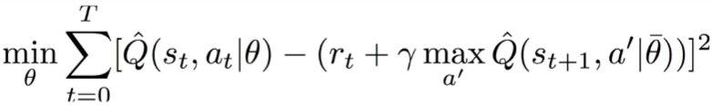
V
DQN
Q-Network의 한계를 극복하기 위한 방법
Target Network
기존의 Q-Network
DQN

Slide 26

V
DQN
Q-Network의 한계를 극복하기 위한 방법
Target Network
DQN
$$\hat{Q}$$
Y (Target)
Q Network
Target Q Network
S
S

Slide 27
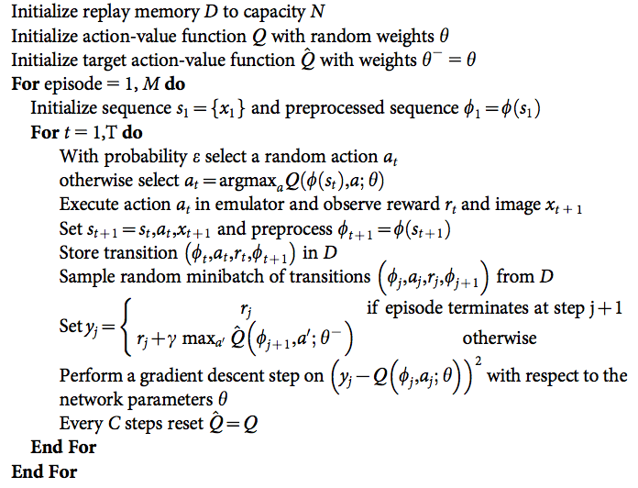
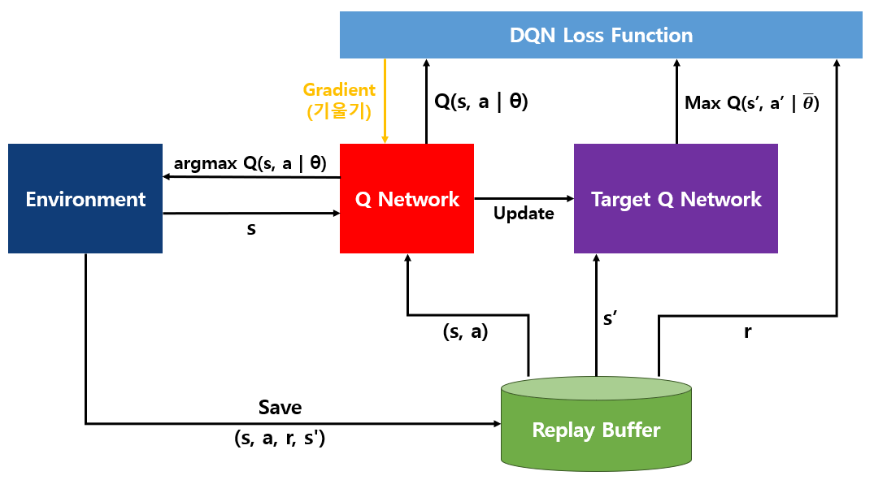
V
DQN
DQN Algorithm
DQN Framework
Notes:
알고리즘 출처 : Human-level control through deep reinforcement learning, Nature

Slide 28
참고문헌
https://hunkim.github.io/ml/
https://jeinalog.tistory.com/20
https://towardsdatascience.com/qrash-course-deep-q-networks-from-the-ground-up-1bbda41d3677
https://en.wikipedia.org/wiki/Markov_model
https://greentec.github.io/reinforcement-learning-second/
Human-level control through deep reinforcement learning, Nature
파이썬과 케라스로 배우는 강화학습, 위키북스
수학으로 풀어보는 강화학습 원리와 알고리즘, 위키북스
강화학습 / 심층강화학습 특강, 위키북스
Notes:
알고리즘 출처 : Human-level control through deep reinforcement learning, Nature

Slide 29
감사합니다

Slide 30

DQN Loss Function
Gradient
(기울기)
Q(s, a | θ)
Max Q(s’, a’ | $\overline{θ}$)
Environment
argmax Q(s, a | θ)
Q Network
Target Q Network
Update
s
s’
(s, a)
r
Replay Buffer
Save
(s, a, r, s')

